Slide 1
Por que a oração é importante
Por: Cindy Tutsch, DMin Copyright © 2021
Notes:
Qual deve ser o foco de nossas orações nestes Últimos Dias? Ao vermos a urgência dos tempos em que vivemos, sobre o que devemos orar?
Próximo slide

Slide 2
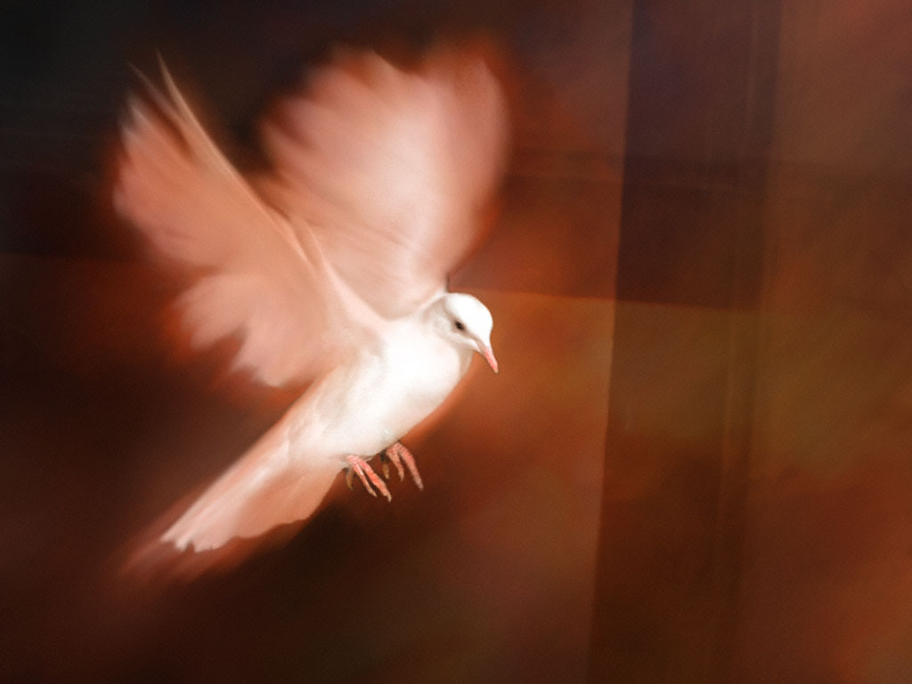
Notes:
Qual era o assunto favorito de Jesus? Amor? O Reino de Deus? Perdão?
Próximo Slide

Slide 3
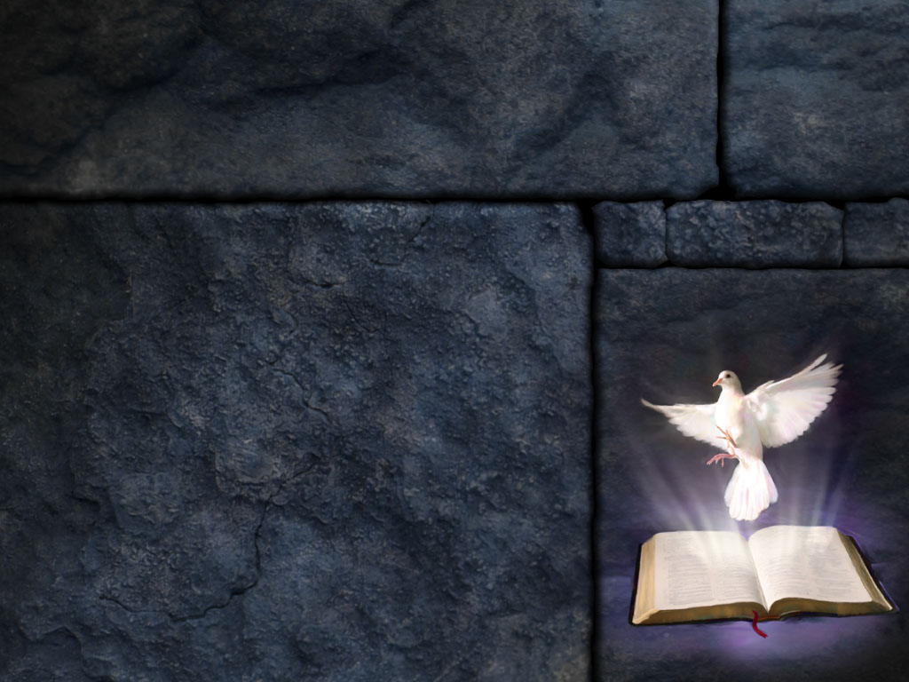
“Cristo, o grande Mestre, possuía ilimitada variedade de assuntos de que escolher, mas aquele em que mais longamente demorava era a dotação do Espírito Santo.”
~ Mensagens Escolhidas, v. 1, p. 156
Notes:
"Cristo, o grande Mestre, possuía ilimitada variedade de assuntos de que escolher, mas aquele em que mais longamente demorava era a dotação do Espírito Santo" (Mensagens Escolhidas, v. 1, p. 156).
Então, certamente, nossa primeira prioridade deve ser receber o Espírito Santo.
Próximo Slide

Slide 4
Notes:
A Bíblia compara o derramamento do Espírito Santo sobre a igreja apostólica no Pentecostes com a chuva temporã. Pouco antes de Jesus voltar, Seu Espírito será derramado novamente. Essa é a Chuva Serôdia, o derramamento especial do Espírito de Deus sobre Seu povo para prepará-lo para o tempo de angústia e para dar-lhe poder para testemunhar em Seu nome.
Próximo Slide

Slide 5
“Conheçamos e prossigamos em conhecer o Senhor! Como o amanhecer, a sua vinda é certa; ele descerá sobre nós como a chuva, como chuva fora de época que rega a terra.”
~ Oseias 6:3
Notes:
Essa experiência é descrita em Oseias 6:3: "Conheçamos e prossigamos em conhecer o Senhor ! Como o amanhecer, a sua vinda é certa; ele descerá sobre nós como a chuva, como chuva fora de época que rega a terra."
Próximo Slide

Slide 6
“Temos esperança de ver toda a igreja reavivada? Tal tempo nunca há de vir. Há na igreja pessoas não convertidas, e que não se unirão em fervorosa, prevalecente oração. Precisamos entrar na obra individualmente. Precisamos orar mais, e falar menos.”
~ Mensagens Escolhidas, v. 1, p. 122
Notes:
Podemos orar por nossa igreja, para que ela seja unida em missão, propósito e amor, embora reconheçamos que toda a igreja jamais será reavivada.
“Temos esperança de ver toda a igreja reavivada? Tal tempo nunca há de vir. Há na igreja pessoas não convertidas, e que não se unirão em fervorosa, prevalecente oração. Precisamos entrar na obra individualmente. Precisamos orar mais, e falar menos” (Mensagens Escolhidas, v. 1, p. 122).
Pelo que mais podemos orar nestes últimos dias? Certamente nossos governos,
Próximo Slide

Slide 7
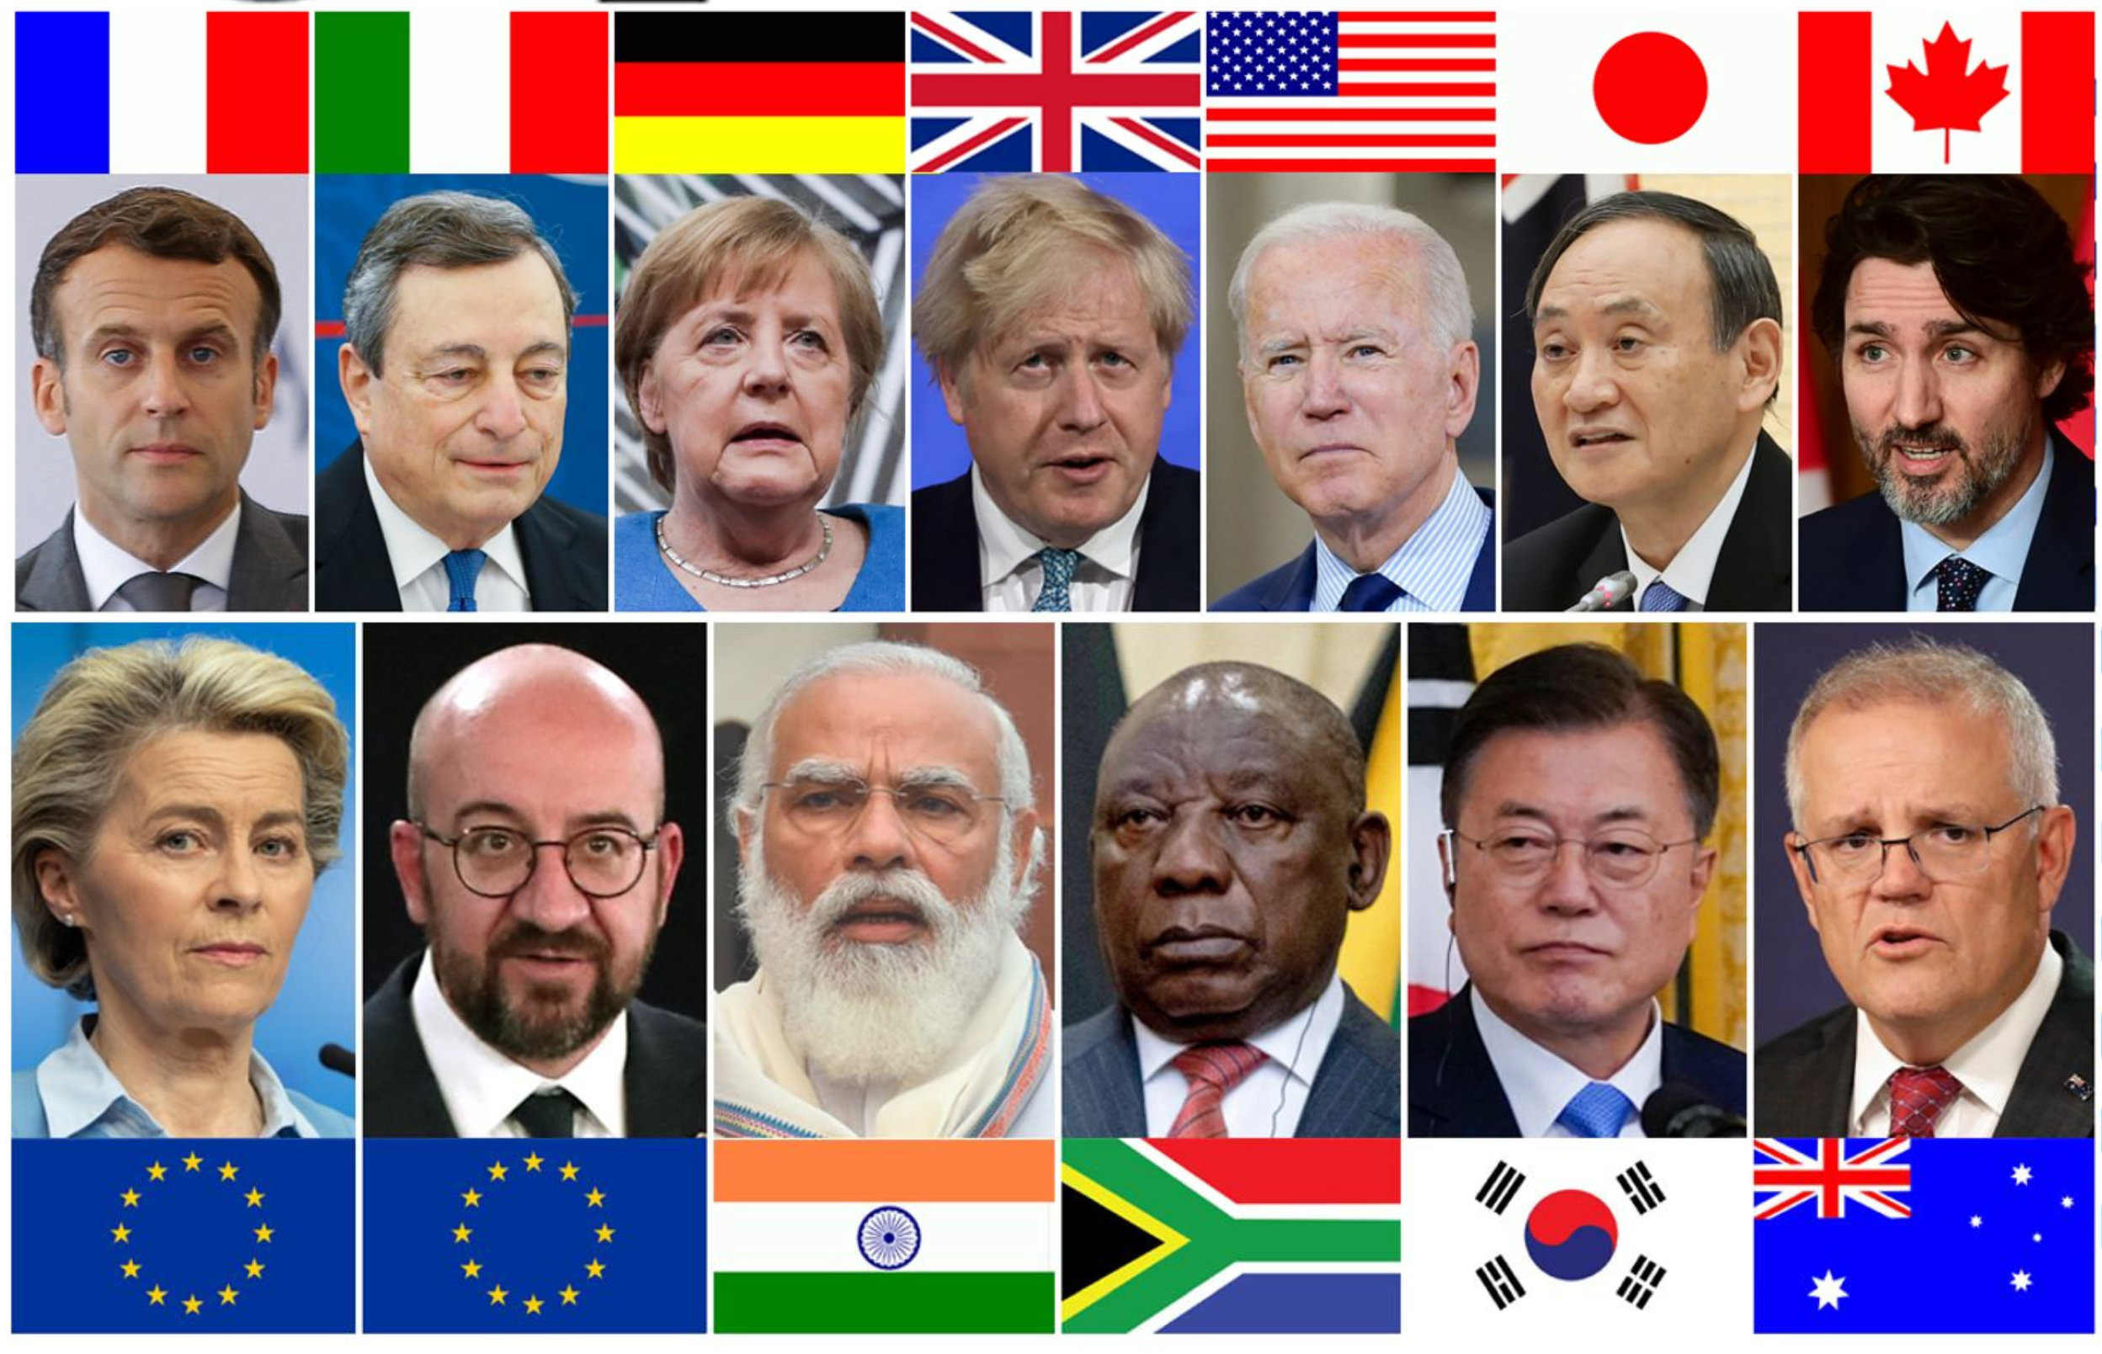
Notes:
os líderes de nossas nações.
Próximo Slide

Slide 8
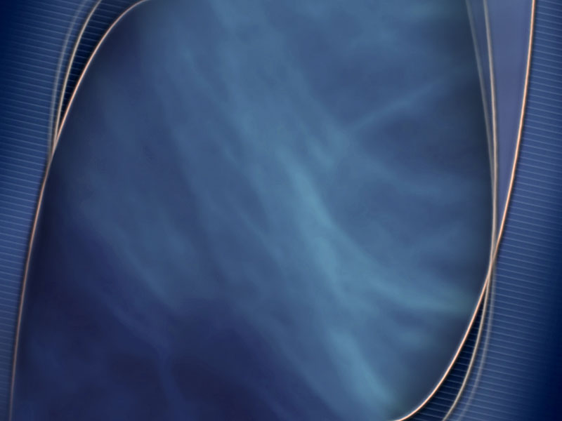
“Antes de tudo, recomendo que se façam súplicas, orações, intercessões e ação de graças por todos os homens; pelos reis e por todos os que exercem autoridade, para que tenhamos uma vida tranquila e pacífica, com toda a piedade e dignidade. Isso é bom e agradável perante Deus, nosso Salvador…”
1 Timóteo 2:1-3, NVI
Notes:
Paulo diz: “Antes de tudo, recomendo que se façam súplicas, orações, intercessões e ação de graças por todos os homens; pelos reis e por todos os que exercem autoridade, para que tenhamos uma vida tranquila e pacífica, com toda a piedade e dignidade. Isso é bom e agradável perante Deus, nosso Salvador…” (1 Timóteo 2:1-3, NVI)
Podemos nos dedicar em oração intercessora pela salvação de nossas famílias, e de nossos amigos e vizinhos.

Slide 9
“Por que não se reúnem dois ou três e instam com Deus pela salvação de determinada pessoa, e, em seguida, oram a respeito de outra?”
~ Testemunhos para a Igreja, v. 7, p. 21
Notes:
"Por que não se reúnem dois ou três e instam com Deus pela salvação de determinada pessoa, e, em seguida, oram a respeito de outra?” (Testemunhos para a Igreja, vol. 7, p. 21).
Próximo Slide

Slide 10
“[...] a oração é a chave nas mãos da fé para abrir o celeiro do Céu, onde se acham armazenados os ilimitados recursos [...]”
~ Caminho a Cristo, p. 94
Notes:
“[…] a oração é a chave nas mãos da fé para abrir o celeiro do Céu, onde se acham armazenados os ilimitados recursos […]” (Caminho a Cristo, p. 94).
Próximo Slide

Slide 11
Exponde continuamente ao Senhor vossas necessidades, alegrias, pesares, cuidados e temores. Não O podeis sobrecarregar; não O podeis fatigar. Aquele que conta os cabelos de vossa cabeça, não é indiferente as necessidades de Seus filhos.
~ Caminho a Cristo, p. 100
Notes:
E eu amo esta passagem sobre a oração escrita por uma visionária do século XIX:
“Exponde continuamente ao Senhor vossas necessidades, alegrias, pesares, cuidados e temores. Não O podeis sobrecarregar; não O podeis fatigar. Aquele que conta os cabelos de vossa cabeça, não é indiferente as necessidades de Seus filhos. . . . As relações entre Deus e cada pessoa são tão particulares e íntimas, como se não existisse nenhuma outra por quem Ele houvesse dado Seu bem-amado Filho” (Caminho a Cristo, p. 100).

Slide 12
Notes:
E a oração intercessora? O que podemos aprender sobre orar por aqueles que nos são especialmente queridos?

Slide 13
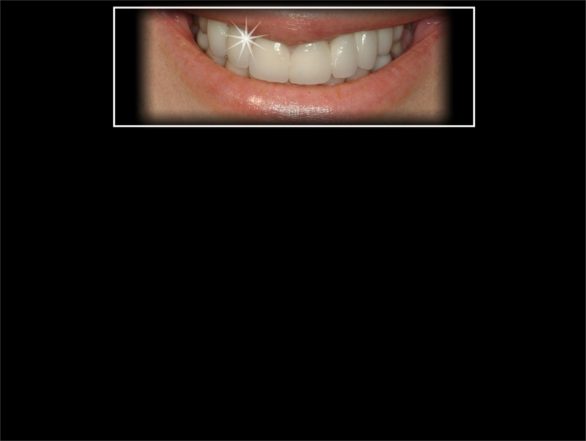
Notes:
Com que frequência nossos corações já foram alegrados, nossos espíritos, elevados, nossa coragem, fortalecida

Slide 14
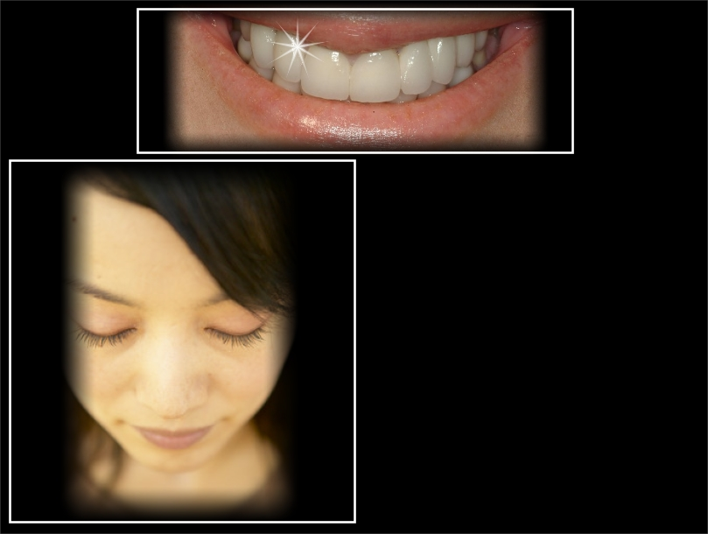
Notes:
por simples palavras: “Estou orando por você”? E ainda assim quão fácil é dizer essas palavras com boas intenções

Slide 15
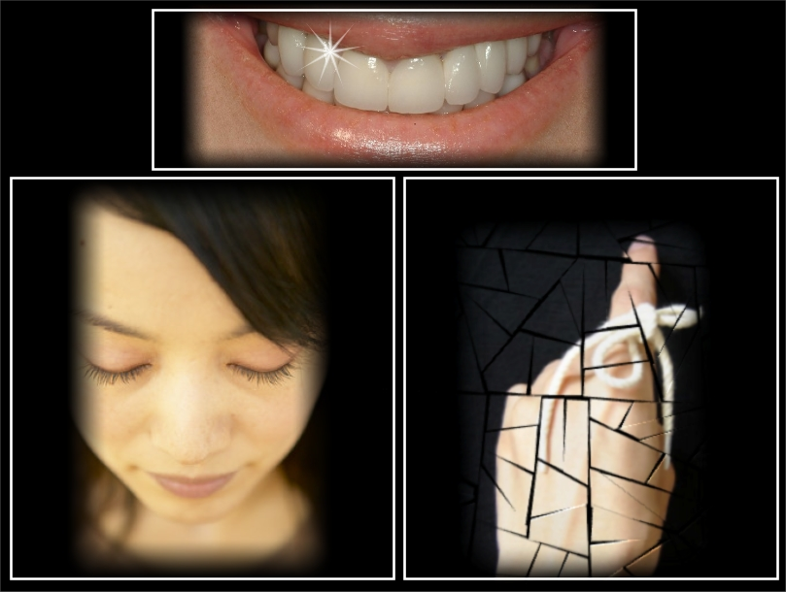
Notes:
e então percorrer nosso caminho e esquecer nossa promessa.

Slide 16
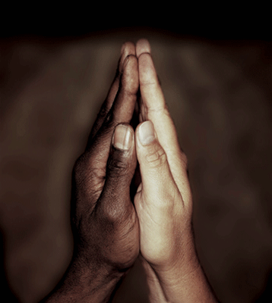
“Oremos uns pelos outros, levando uns aos outros diretamente à presença de Deus pela fé viva.”
~ Review and Herald, 28 de agosto, 1888
Notes:
“Oremos uns pelos outros, levando uns aos outros diretamente à presença de Deus pela fé viva” (Review and Herald, 28 de agosto 1888).

Slide 17
“Comecem a orar por pessoas, acheguem-se a Cristo, bem próximo a Seu lado ensanguentado. Seja sua vida adornada por um espírito manso e quieto, e ascendam a Ele suas fervorosas, contritas e humildes petições em busca de sabedoria a fim de terem êxito em salvar, não somente a si mesmo, mas a outros.”
~ Testemunhos para a Igreja, v. 1, p. 513
Notes:
Deus quer que oremos por pessoas específicas – vizinhos, amigos…
“Comecem a orar por pessoas, acheguem-se a Cristo, bem próximo a Seu lado ensanguentado. Seja sua vida adornada por um espírito manso e quieto, e ascendam a Ele suas fervorosas, contritas e humildes petições em busca de sabedoria a fim de terem êxito em salvar, não somente a si mesmo, mas a outros” (Testemunhos para a Igreja, v. 1, p. 513).

Slide 18
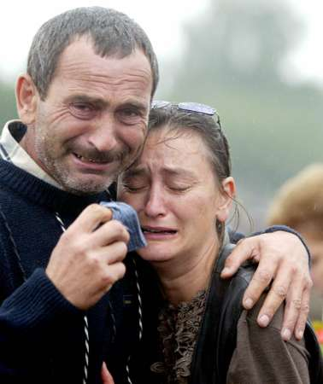
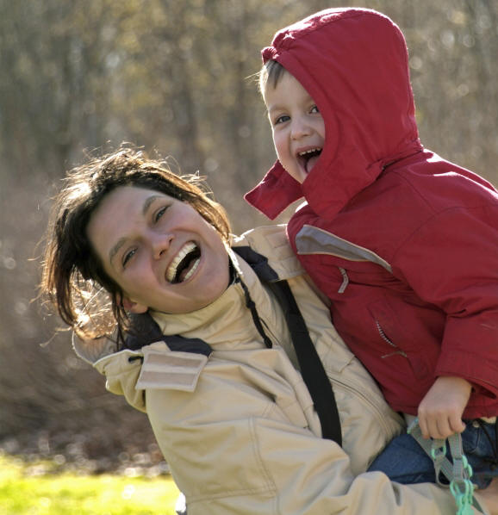
“Os que com lágrimas semeiam com júbilo ceifarão” ~ Salmo 126:5
Notes:
É fácil orar pelos outros? “Os que com lágrimas semeiam com júbilo ceifarão” (Salmo 126:5).
Vamos falar sobre orar por nossos próprios filhos. Aqui está uma preciosa promessa para os pais…

Slide 19
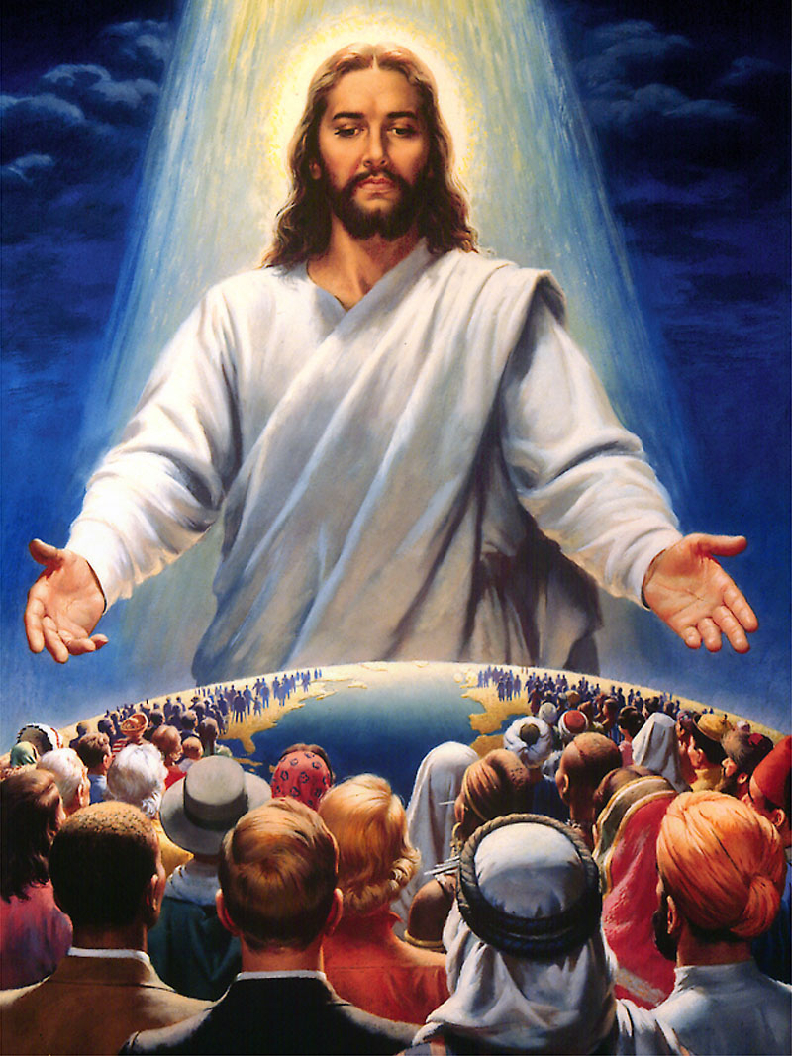
“Não tema, pois estou com você; reunirei você e seus descendentes desde o leste e o oeste. Direi ao norte e ao sul: ‘Tragam de volta meus filhos e filhas, desde os confins da terra’.”
~ Isaías 43:5, 6, NVT
Notes:
“Não tema, pois estou com você; reunirei você e seus descendentes desde o leste e o oeste. Direi ao norte e ao sul: ‘Tragam de volta meus filhos e filhas, desde os confins da terra’.” ~ Isaías 43:5, 6, NVT
Próximo Slide

Slide 20
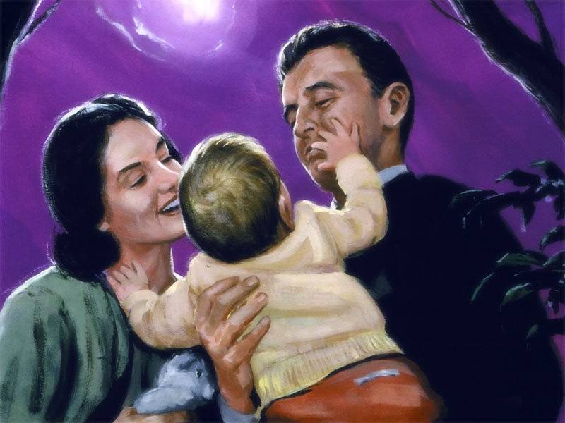
“Assim diz o Senhor : ‘Reprima a sua voz de choro e enxugue as lágrimas de seus olhos, porque o seu trabalho será recompensado’, diz o Senhor ; ‘pois os seus filhos voltarão da terra do inimigo’.”
~ Jeremias 31:16, NAA
Notes:
“Assim diz o Senhor: ‘Reprima a sua voz de choro e enxugue as lágrimas de seus olhos, porque o seu trabalho será recompensado’, diz o Senhor; ‘pois os seus filhos voltarão da terra do inimigo’.” (Jeremias 31:16, NAA). A distante terra do inimigo é um símbolo de nossos filhos que estão nos parquinhos de Satanás, longe da segurança do reino da graça. A promessa de Deus é para eles!
E embora essa imagem Ilustre a alegria dos pais na ressurreição dos pais que perderam seus filhos para a morte, acho que o texto também descreve a alegria daqueles que recebem seus filhos de volta da morte espiritual.
Próximo Slide

Slide 21
Isaías 49:18, 25b
“‘Olhe ao redor e veja, pois todos os seus filhos voltarão para você. Tão certo como eu vivo’, diz o Senhor, ‘eles serão como joias, e você se enfeitará com eles, como uma noiva se enfeita.’” “Pois lutarei contra os que lutam contra você e salvarei seus filhos.” (NVT)
Notes:
Outra linda promessa:
“‘Olhe ao redor e veja, pois todos os seus filhos voltarão para você. Tão certo como eu vivo’, diz o Senhor, ‘eles serão como joias, e você se enfeitará com eles, como uma noiva se enfeita.’ […] Pois lutarei contra os que lutam contra você e salvarei seus filhos” (Isaías 49:18, 25b, NVT).
Próximo Slide

Slide 22
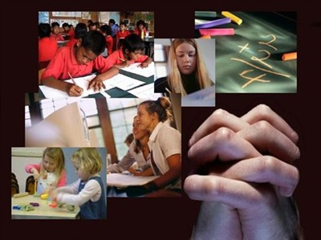
“No entando, se os pais reconhecessem que nunca estão desobrigados da responsabilidade de educar e preparar os filhos para Deus, se com fé fizessem sua obra, cooperando com Deus por meio da oração e trabalho fervorosos, teriam êxito em levá-los ao Salvador. ~ Signs of the Times, 9 de abril, 1896, em Orientação da Criança, p. 9
Notes:
Paramos de orar por nossos filhos depois que eles completam 18 anos?
“No entanto, se os pais reconhecessem que jamais são desobrigados do encargo de educar e preparar seus filhos para Deus, se realizassem seu trabalho com fé, cooperando com Deus mediante fervorosa oração e diligência, seriam bem-sucedidos em conduzir seus filhos ao Salvador. ~Signs of the Times, 9 de abril 1896” (Orientação da Criança, p. 9).

Slide 23
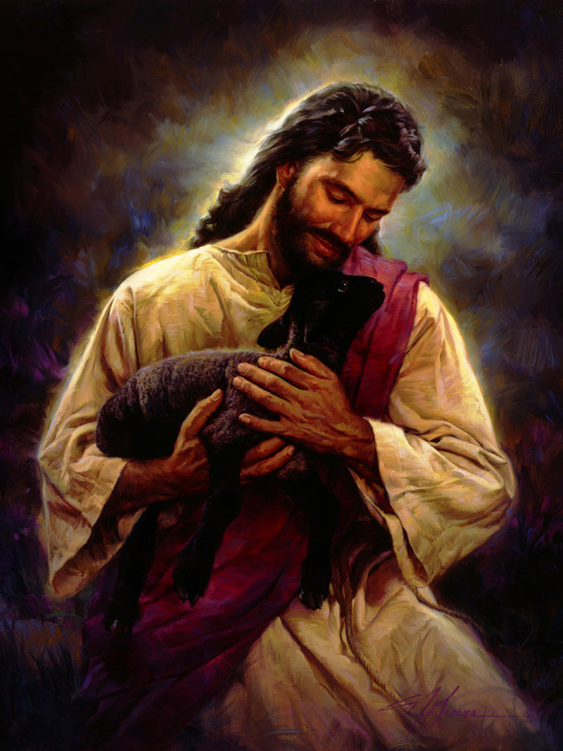
“Buscarei as perdidas, trarei de volta as desgarradas, enfaixarei as quebradas e curarei as doente [...]”
~ Ezequiel 34:16
Notes:
Quão intensos devemos ser? Quão intenso era Jesus? Ele diz:
“Buscarei as perdidas, trarei de volta as desgarradas, enfaixarei as quebradas e curarei as doentes [...]” (Ezequiel 34:16).
Próximo Slide

Slide 24
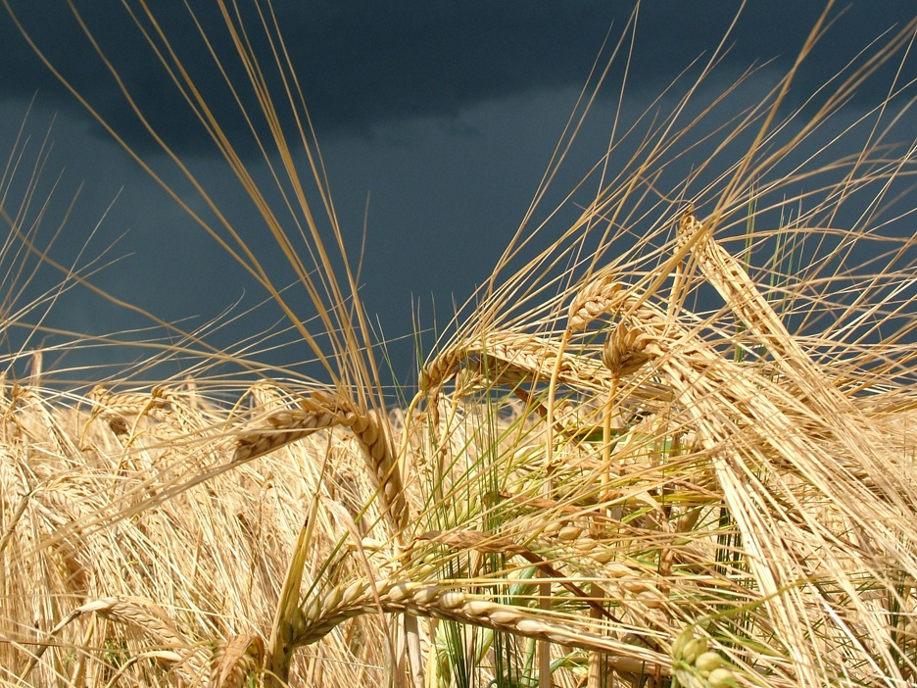
“E não nos cansemos de fazer o bem, porque no tempo certo faremos a colheita, se não desanimarmos.”~ Gálatas 6:9
Notes:
Paulo nos relembra: “E não nos cansemos de fazer o bem, porque no tempo certo faremos a colheita, se não desanimarmos” (Gálatas 6:9).

Slide 25
Querido esposo:
Ontem à noite eu visitei Edson. . . Conversei com ele de forma clara, mas gentil, mas seus sentimentos eram muito fortes de que ele havia sido [injustiçado]. . . Orei por Edson, mas seu coração parecia inquebrável. Resolvi então passar a noite em oração, pois nossa ajuda poderia vir somente de Deus. Eu havia orado cinco vezes, e Edson, quatro. Na última vez, ele se quebrantou. Ele fez uma entrega total a Deus e tais súplicas e pedidos sinceros que raramente ouvi. Então, ele orou novamente e parecia estar em agonia de espírito, confessando seus erros, quebrantado de espírito, suas lágrimas livremente misturadas com suas orações. (cont.)
.
Notes:
Ouça parte de uma carta que Ellen escreveu para seu esposo em 1876:
Querido esposo:
Ontem à noite eu visitei Edson. . . Conversei com ele de forma clara, mas gentil, mas seus sentimentos eram muito fortes de que ele havia sido [injustiçado]. . . Orei por Edson, mas seu coração parecia inquebrável. Resolvi então passar a noite em oração, pois nossa ajuda poderia vir somente de Deus. Eu havia orado cinco vezes, e Edson, quatro. Na última vez, ele se quebrantou. Ele fez uma entrega total a Deus e tais súplicas e pedidos sinceros que raramente ouvi. Então, ele orou novamente e parecia estar em agonia de espírito, confessando seus erros, quebrantado de espírito, suas lágrimas livremente misturadas com suas orações.
Próximo Slide

Slide 26
A sala parecia estar iluminada pela presença de Deus. . . Sem dúvida, a salvação havia chegado àquela casa. Ele então me acompanhou até minha casa. Eu não dormi muito ontem à noite e me senti exausta esta manhã, mas estou muito grata por termos atravessado a nuvem de escuridão ontem à noite e obtido a vitória. (cont.)
.
Notes:
A sala parecia estar iluminada pela presença de Deus... Sem dúvida, a salvação havia chegado àquela casa. Ele então me acompanhou até minha casa. Eu não dormi muito ontem à noite e me senti exausta esta manhã, mas estou muito grata por termos atravessado a nuvem de escuridão noite passada e obtido a vitória
Próximo Slide

Slide 27
Eu estava determinada a não desistir da luta até que a vitória viesse. Eu nunca vi Edson tão profundamente comovido antes e tão sensível a seu perigo e fraqueza [...] Eu passei muitas horas orando a Deus por Edson antes de visitá-lo [...]”
Com amor,
Ellen
~ Manuscript Releases, v. 8, p. 29
.
Notes:
Eu estava determinada a não desistir da luta até que a vitória viesse. Eu nunca vi Edson tão profundamente comovido antes e tão sensível a seu perigo e fraqueza. [...] Passei muitas horas em oração a Deus por Edson antes de visitá-lo. . .
Com amor,
Ellen
~ Manuscript Releases , v. 8, p. 29
Próximo Slide

Slide 28
“Depois de terdes cumprido fielmente o vosso dever para com os vossos filhos, então levai-os a Deus e Lhe pedi que vos ajude. Dizei-Lhe que tendes feito a vossa parte e então pedi com fé que Deus faça a Sua, aquilo que vós não podeis fazer.” ~ Orientação da Criança, p. 163
Notes:
É Cristo quem derrete o coração de nossos filhos, não nossas reclamações, repreensões ou sermões.
“Depois de terdes cumprido fielmente o vosso dever para com os vossos filhos, então levai-os a Deus e Lhe pedi que vos ajude. Dizei-Lhe que tendes feito a vossa parte e então pedi com fé que Deus faça a Sua, aquilo que vós não podeis fazer.” ~ Orientação da Criança, p. 163

Slide 29
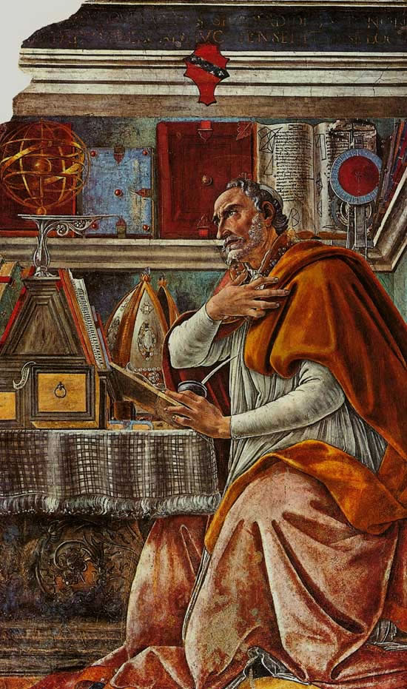
“Ele Se agrada com a fé que O toma por Sua Palavra. A mãe de Agostinho orou pela conversão de seu filho. Ela não viu evidência de que o Espírito de Deus estava impressionando o coração dele, mas não desanimou. [...] (cont)
Notes:
Ele Se agrada com a fé que O toma por Sua Palavra. A mãe de Agostinho orou pela conversão de seu filho. Ela não viu evidência de que o Espírito de Deus estava impressionando o coração dele, mas não desanimou. [...]

Slide 30
“Pôs seu dedo sobre os textos e apresentou perante Deus Suas próprias palavras e suplicou como apenas uma mãe pode fazer. Sua profunda humildade, ferventes importunações e fé inamovível prevaleceram, e o Senhor atendeu ao desejo de seu coração. Exatamente hoje Ele está tão pronto a ouvir as petições de Seu povo. […] (cont)
Notes:
Pôs seu dedo sobre os textos e apresentou perante Deus Suas próprias palavras e suplicou como apenas uma mãe pode fazer. Sua profunda humildade, ferventes importunações e fé inamovível prevaleceram, e o Senhor atendeu ao desejo de seu coração. Exatamente hoje Ele está tão pronto a ouvir as petições de Seu povo. […]

Slide 31
‘Eis que a mão do Senhor não está encolhida, para que não possa salvar; nem o Seu ouvido, agravado, para não poder ouvir’, e se os pais cristãos O buscarem fervorosamente, Ele encherá sua boca com argumentos e, por amor ao Seu nome, atuará poderosamente em favor deles para a conversão dos filhos” ~ Testemunhos para a Igreja, vol. 5, 322.
Notes:
‘Eis que a mão do Senhor não está encolhida, para que não possa salvar; nem o Seu ouvido, agravado, para não poder ouvir’, e se os pais cristãos O buscarem fervorosamente, Ele encherá sua boca com argumentos e, por amor ao Seu nome, atuará poderosamente em favor deles para a conversão dos filhos” (Testemunhos para a Igreja, v. 5, 322).

Slide 32
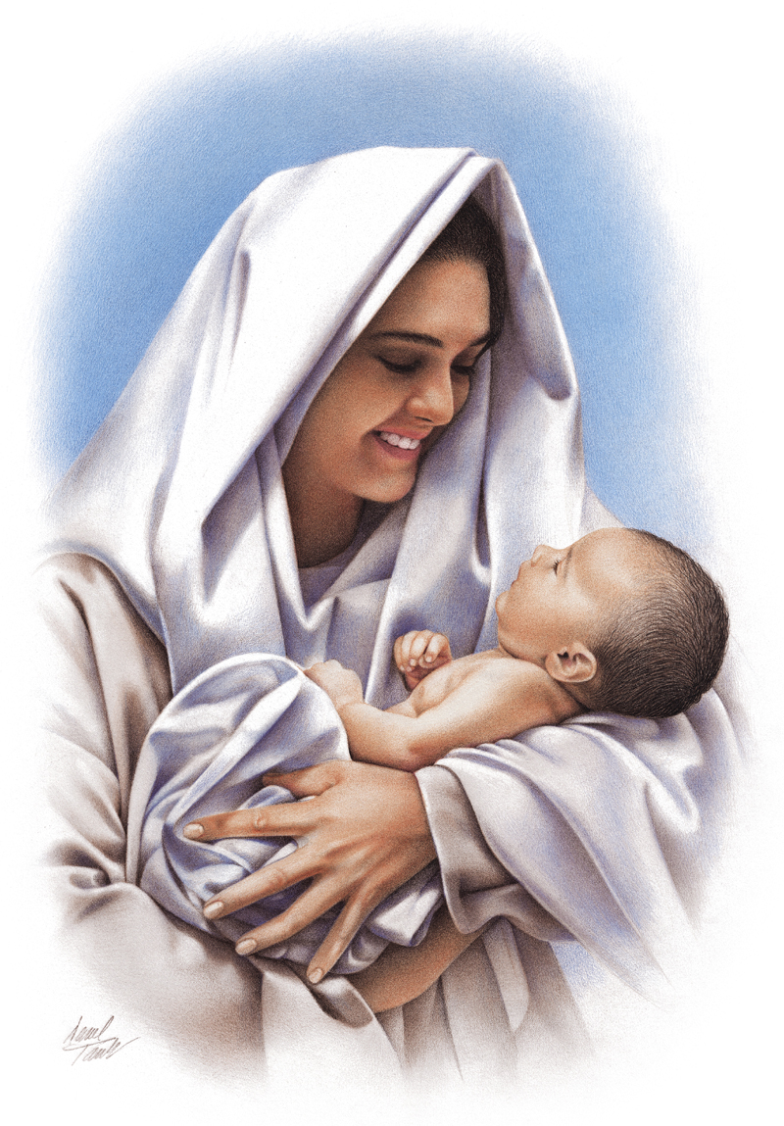
“Vosso compassivo Redentor está pronto para ouvir vossas orações e dar-vos a assistência de que necessitais. Ele conhece o fardo de todo coração materno, sendo-lhes o melhor amigo em toda emergência. (cont)
Notes:
Vosso compassivo Redentor está pronto para ouvir vossas orações e dar-vos a assistência de que necessitais. Ele conhece o fardo de todo coração materno, sendo-lhes o melhor amigo em toda emergência.…

Slide 33
Seus braços eternos sustentam a mãe fiel e temente a Deus. . . simpatiza com cada mãe cristã em seus cuidados e ansiedades. (cont)

Slide 34
Ele [Salvador] é o melhor amigo da mulher hoje e está pronto a ajudá-la nas suas relações da vida. (cont)
Notes:
Ele [Salvador] é o melhor amigo da mulher hoje e está pronto a ajudá-la nas suas relações da vida. ~ O Lar Adventista, p. 204

Slide 35
“Trabalho algum pode equiparar-se ao da mãe cristã. . . Não raro sentirá que sua carga é mais pesada do que ela pode levar; e como é precioso então o privilégio de levá-la toda em oração ao seu simpatizante Salvador. (cont)
Notes:
“Trabalho algum pode equiparar-se ao da mãe cristã. […] Não raro sentirá que sua carga é mais pesada do que ela pode levar; e como é precioso então o privilégio de levá-la toda em oração ao seu simpatizante Salvador.

Slide 36
“Ela pode depor seu fardo a Seus pés e em Sua presença encontra forças que a susterão e lhe darão alegria, coragem, esperança e sabedoria nas horas mais difíceis. […] (cont)
Notes:
Ela pode depor seu fardo a Seus pés e em Sua presença encontra forças que a susterão e lhe darão alegria, coragem, esperança e sabedoria nas horas mais difíceis. […]

Slide 37
“Quão doce é para a mãe fatigada a consciência de que tem tal Amigo para todas as dificuldades! Se as mães fossem a Cristo mais frequentemente e Nele confiassem mais plenamente, seu fardo seria mais leve.”
~ O Lar Adventista, p. 204
Notes:
“Quão doce é para a mãe fatigada a consciência de que tem tal Amigo para todas as dificuldades! Se as mães fossem a Cristo mais frequentemente e Nele confiassem mais plenamente, seu fardo seria mais leve.” ~ O Lar Adventista, p. 204

Slide 38
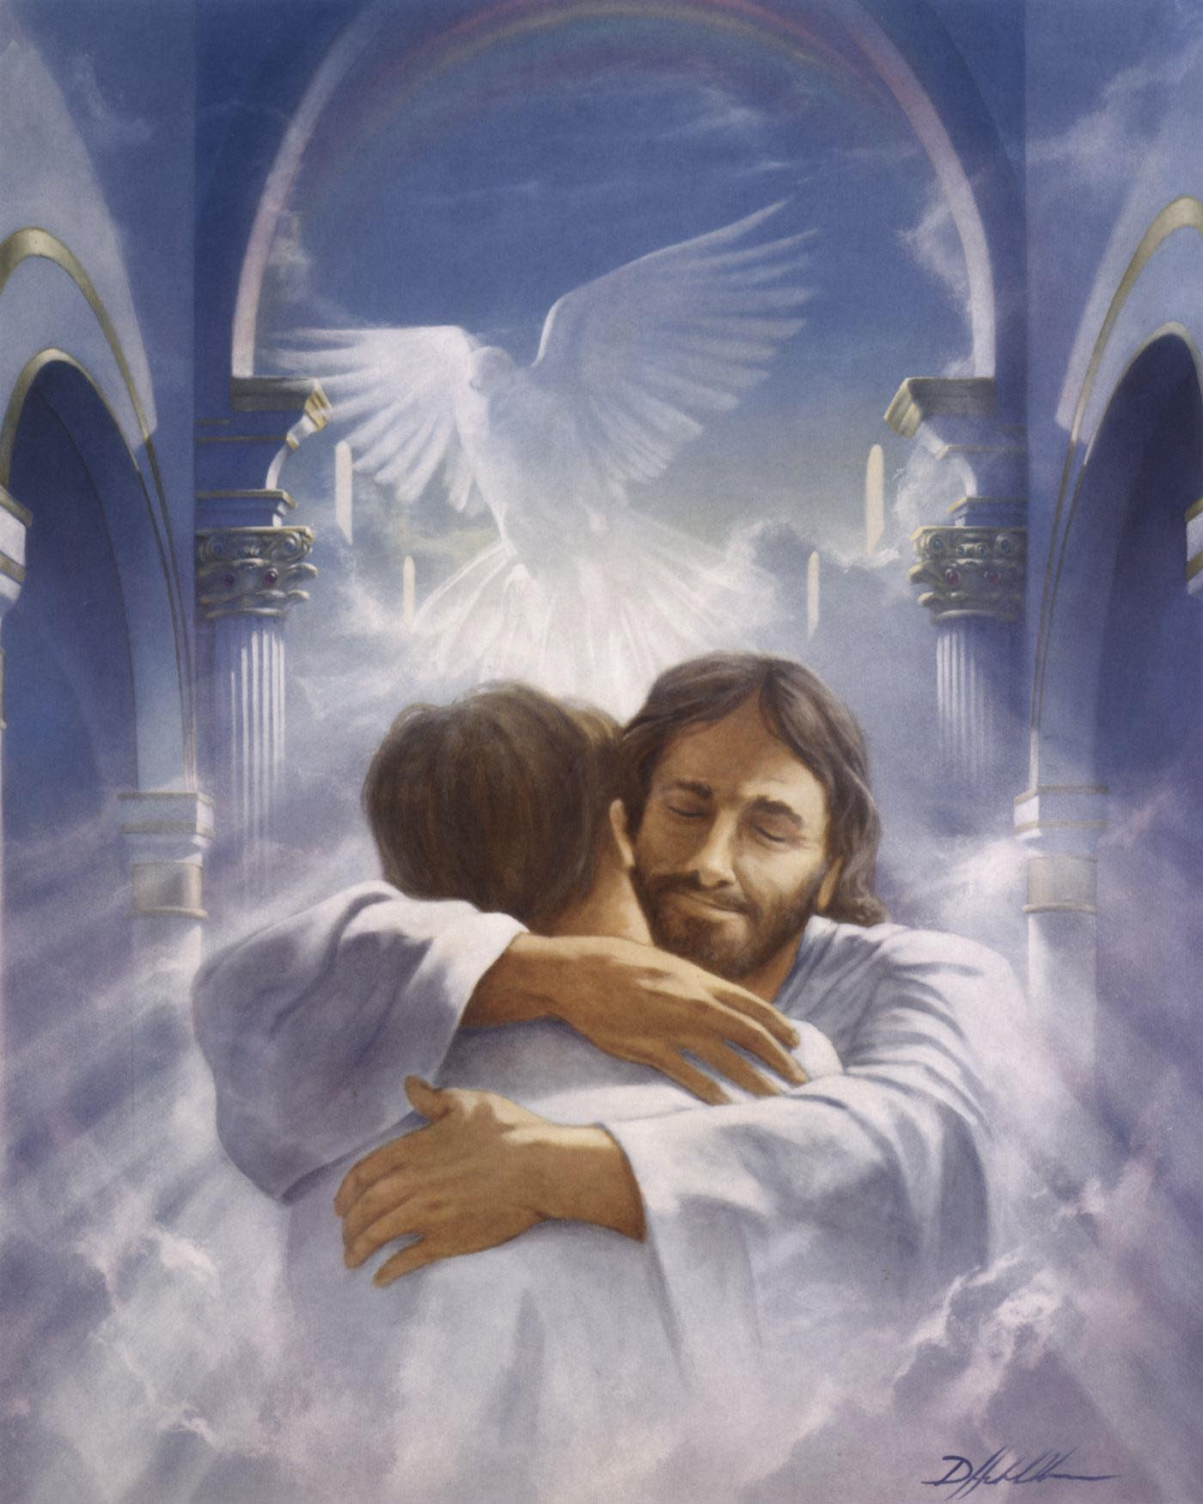
“Com alegria indescritível, os pais veem a coroa, as vestes, a harpa, dadas aos filhos. Os dias de esperança e de temor findaram. A semente semeada com lágrimas e orações pode parecer ter sido semeada em vão, mas sua ceifa é realizada com alegria, afinal. Seus filhos foram remidos.” ~ Orientação da Criança, p. 375
Notes:
Qual será a recompensa dos pais? “Com alegria indescritível, os pais veem a coroa, as vestes, a harpa, dadas aos filhos. Os dias de esperança e de temor findaram. A semente semeada com lágrimas e orações pode parecer ter sido semeada em vão, mas sua ceifa é realizada com alegria, afinal. Seus filhos foram remidos.” ~ Orientação da Criança, p. 375

Slide 39
Notes:
Esse derramamento especial do Espírito Santo de que todos nós precisamos, que devemos ter antes de Jesus voltar, não acontecerá sem oração, e muita oração! Imagine uma corrente global orando pelo derramamento do Espírito Santo. Já está acontecendo! Você faz parte disso? Você sabia que por vários anos os adventistas do sétimo dia têm orado 7 dias por semana às 7h e às 19h em todo o mundo? Onde quer que você esteja, o que quer que esteja fazendo, convido você a se juntar a eles!

Slide 40
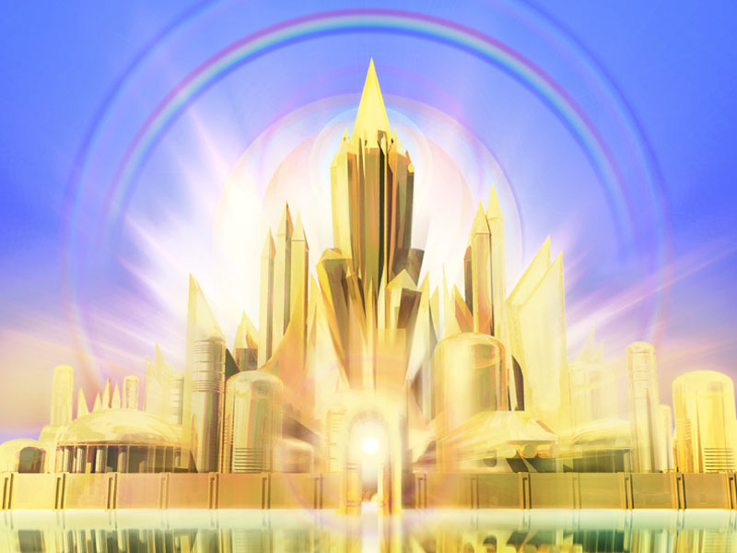
Vida e Ensinos
de EGW, 235
Notes:
E quando Cristo vencer a batalha em nossos corações, nos corações de nossos filhos, nos corações de nossos vizinhos, o que acontecerá então? Quando tivermos feito nossa última oração, derramarmos nossa última lágrima, e então?
“Há ali moradas para os peregrinos da Terra. Há vestes para os justos, com coroas de glória e palmas de vitória. Tudo que nos tem tornado perplexos em relação às providências de Deus será esclarecido no mundo vindouro. As coisas difíceis de se compreenderem terão ali explicação. Os mistérios da graça nos serão explanados. Onde nossa mente finita apenas descobria confusão e promessas fragmentadas, veremos a mais perfeita e bela harmonia. Saberemos que o amor infinito determinou as experiências que pareciam as mais probantes. Ao compreendermos o terno cuidado dAquele que faz todas as coisas cooperarem para o nosso bem, regozijar-nos-emos com indizível alegria, cheios de glória” (Vida e Ensinos, p. 235).
Que todos nós possamos orar muito mais, individualmente, como famílias, como família da igreja! Ao entrarmos em comunhão com Jesus por meio da oração, conheceremos e confiaremos Nele de maneiras mais profundas que nos fortalecerão para quaisquer desafios que venham pela frente. Deus os abençoe!

